Slide 1
Go微服务系列之
gRpc实战套路速学
快
帅
酷
学技术讲究的是套路
讲师：沈逸

Slide 2
开张课、RPC入门、创建中间文件

Slide 3


之前我们

Slide 4
基本原理
服务端
互相传递数据(协议啥的，不一定了)
客户端
建立了TCP连接

Slide 5
整体来讲
整个过程就是：
1、客户端 发送 数据（以字节流的方式）
2、服务端接收，并解析。 根据 约定 知道要知道执行什么。然后把结果返回客户端
RPC就是 把
1、上述过程封装下，使其操作更加优化
2、使用一些大家都认可的协议 使其规范化
3、做成一些框架。直接或间接产生利益

Slide 6
gPRC
刚才我们讲的“赚钱利器” 其中一个框架就是一款语言中立、平台中立、开源的远程过程调用(RPC)框架
gRpc 。支持java、c++、golang、php多个语言版本。
我们只需要关心 golang版本
https://github.com/grpc/grpc-go

Slide 7
创建
创建一个空项目，使用go module的方式
安装
go get -u google.golang.org/grpc
安装不了 请戳这里看方法：
http://www.hishenyi.com/archives/1420

Slide 8
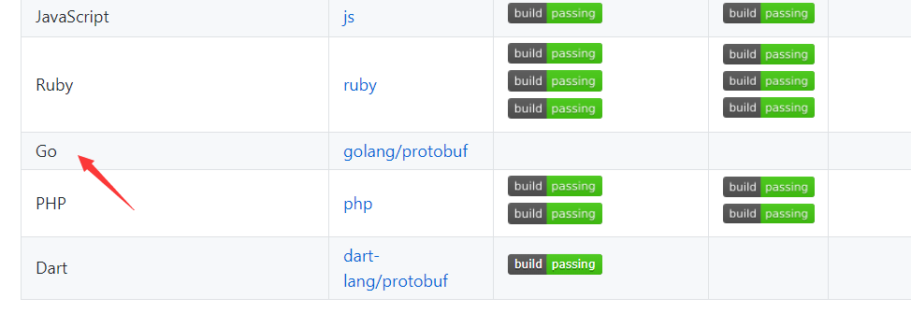
Protobuf
Google Protocol Buffer( 简称 Protobuf)
轻便高效的序列化数据结构的协议，可以用于网络通信和数据存储。
特点：性能高、传输快、维护方便，反正就是各种好，各种棒
一些第三方rpc库都会支持protobuf
github地址：
https://github.com/protocolbuffers/protobuf
golang库所属地址
https://github.com/golang/protobuf

Slide 9
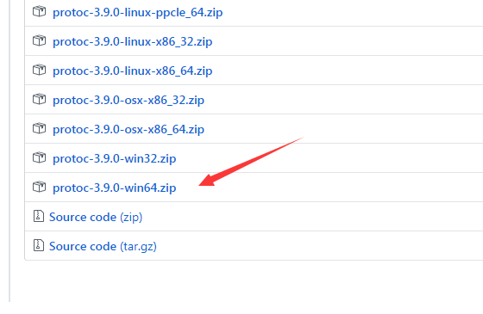
安装
本课时演示在windows里的安装
第一步来到这：
查看 https://github.com/protocolbuffers/protobuf/blob/master/src/README.md#c-installation---windows
继而安装https://github.com/protocolbuffers/protobuf/releases/latest
(仅做学习使用 )

Slide 10
解压
解压后放到 某个 你喜欢的文件夹中（不可以有中文，不能有空格，没有为什么）
譬如本课时放在了D:\systool\protoc39
然后把 D:\systool\protoc39\bin 加入环境变量
这是protobuf编译器，将.proto文件，转译成protobuf的原生数据结构
protobuf相关文档
https://developers.google.com/protocol-buffers/docs/gotutorial

Slide 11
安装插件
go get github.com/golang/protobuf/protoc-gen-go
此时会在你的GOPATH 的bin目录下生成可执行文件. protobuf的编译器插件protoc-gen-go
等下我们执行protoc 命令时 就会自动调用这个插件

Slide 12
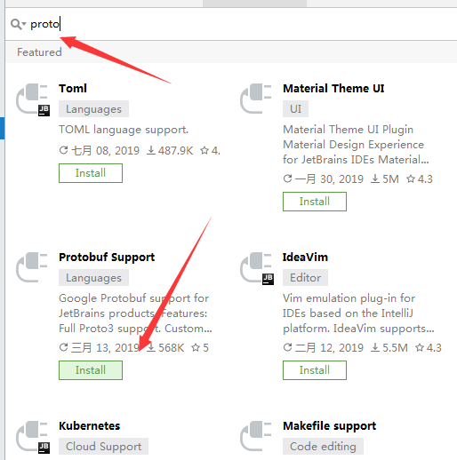
创建文件
传一个ProdService.proto
(注意 goland可以下载插件，请根据提示下载)

Slide 13
创建中间文件
syntax="proto3";
package services;
message ProdRequest {
int32 prod_id =1; //传入的商品ID
}
message ProdResponse{
int32 prod_stock=1;//商品库存
}
然后执行 protoc --go_out=../services/ Prod.proto

Slide 14
欢迎加入我们的QQ群
程序员在囧途教育QQ群
1、主群：606976586

